Slide 1
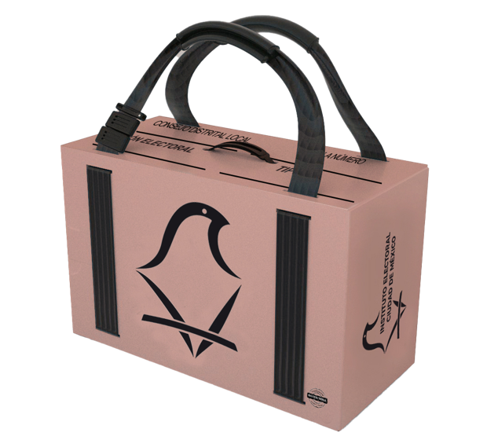
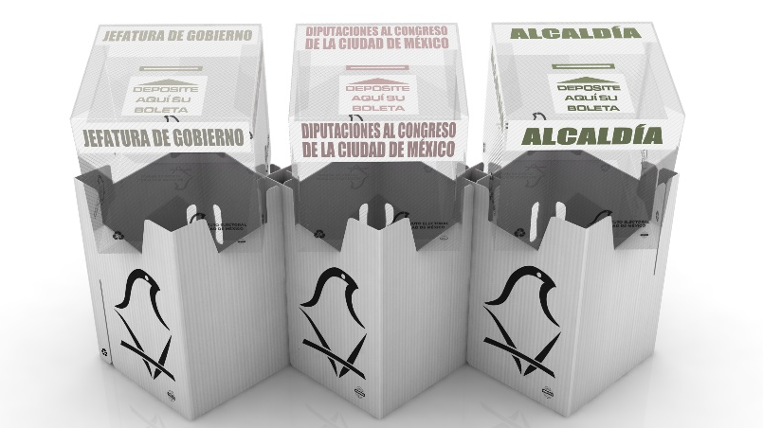
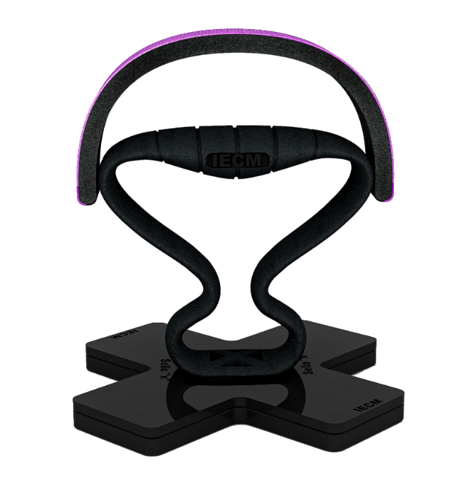
Materiales Electorales
Dirección Ejecutiva de Organización Electoral y Geoestadística

Slide 2
Materiales Electorales
Uno de los principales objetivos del diseño es eliminar progresivamente los obstáculos para garantizar el ejercicio del derecho a votar de toda la ciudadanía en los procesos electorales y mecanismos de participación ciudadana que organiza el Instituto Electoral de la Ciudad de México (IECM).
El IECM promueve la accesibilidad de las personas con discapacidad y adultas mayores con propuestas innovadoras, desarrollo de prototipos e investigación y convenios de colaboración con instituciones como IAAM, INAPAM, CONADIS, e INDEPEDI, además de ejercicios y simulacros con organizaciones como Ilumina, ceguera y baja visión.

Slide 3
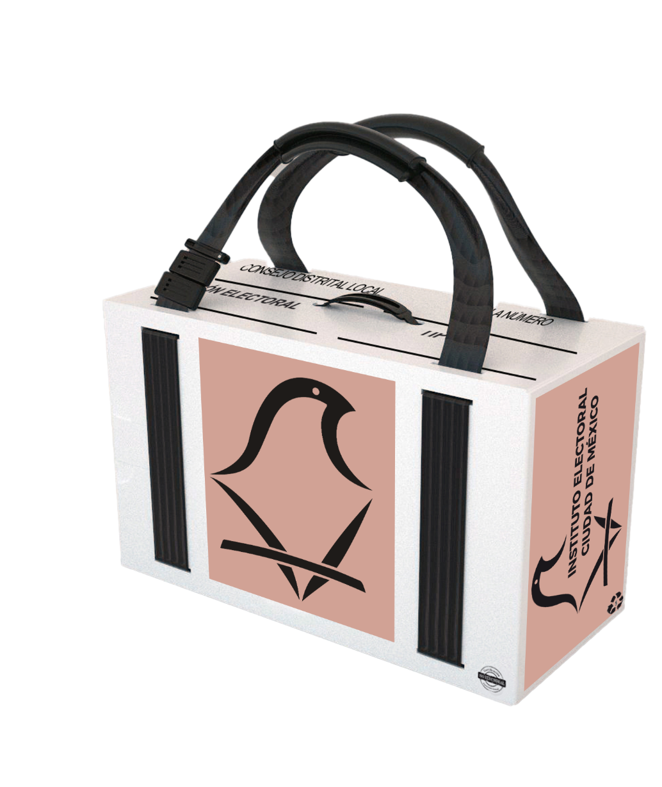
Caja Paquete
Resguarda, protege y transporta la documentación electoral de cada elección, útiles de papelería, y materiales electorales como sello x, crayones triangulares, lupa Fresnel, y cinta de seguridad, que se utilizan en las casillas.
Cada una cuenta con los datos que identifican el consejo distrital local, sección electoral, número y tipo de casilla.
Al término de la jornada resguarda los expedientes y sobre PREP, que se entregan a los Consejos Distritales.

Slide 4
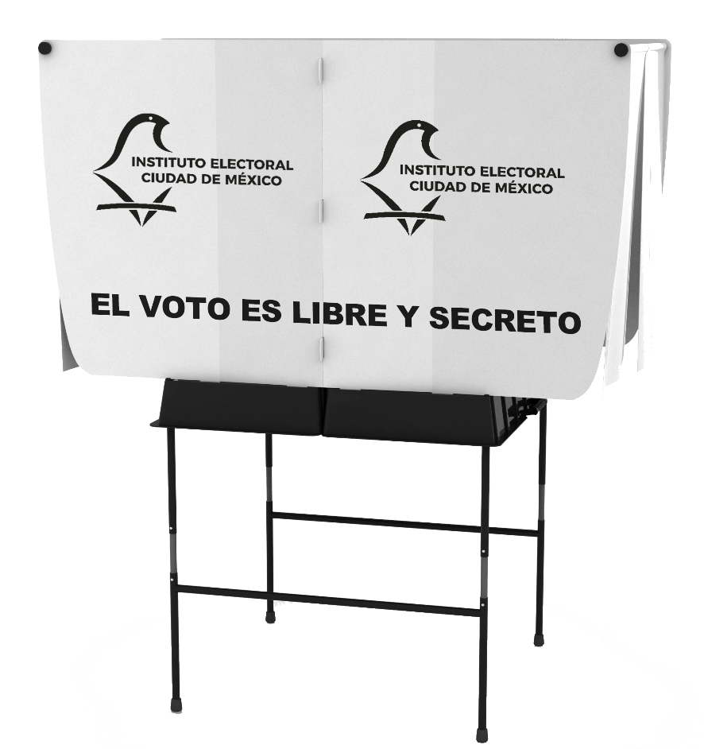
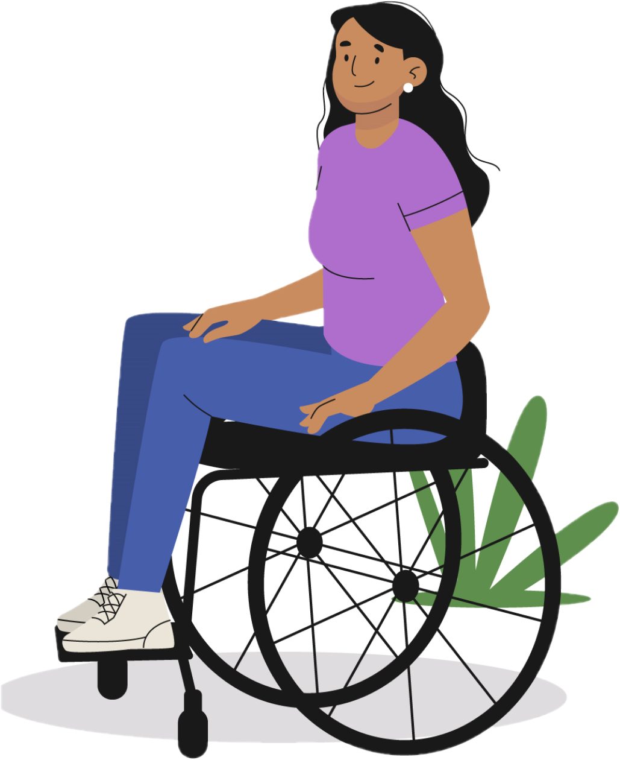
Cancel Modular
Brinda secrecía para la emisión del voto de la ciudadanía
Puede ser utilizado por dos personas simultáneamente.
Amplio diseño y altura de la mesa que permite acceso con silla de ruedas.
Promueve autosuficiencia de personas con discapacidad física.
Cuenta con clip sujeta boletas e inclinación para evitar que la boleta caiga.
Espacio bajo relieve para colocar Sello X y marcador de boletas.

Slide 5
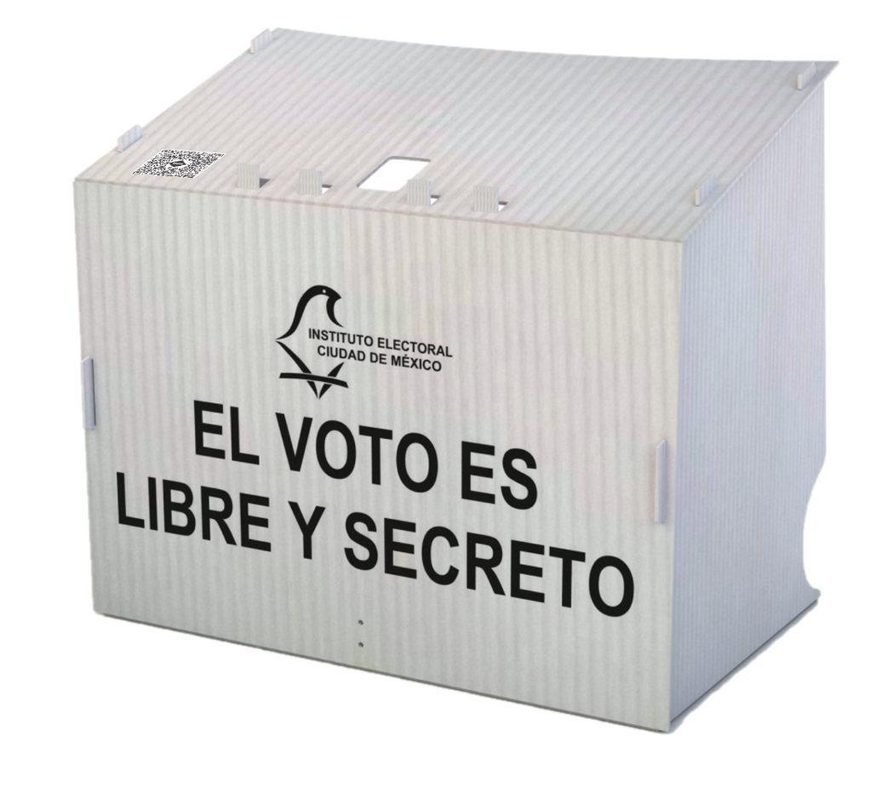
Mampara Especial
Por primera vez, el INE ha decidido implementar el uso de 2 mamparas especiales en las mesas directivas de casilla única que se determinen, en sustitución del cancel modular.
Permite que la ciudadanía pueda votar de manera libre y secreta.

Slide 6
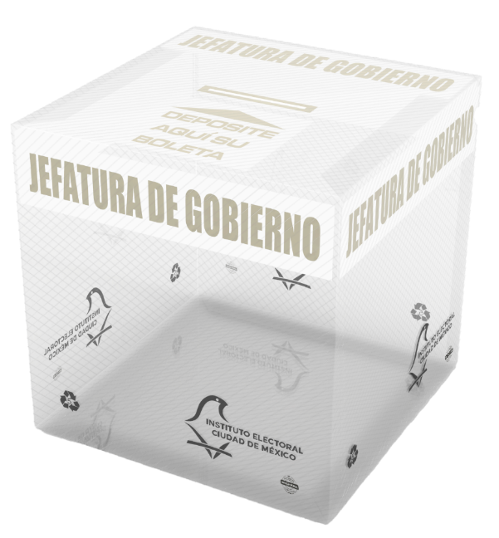
Urnas
Recibe, contiene y resguarda los votos de la ciudadanía.
Debido a su material procura la transparencia durante la Jornada Electoral.
Cada elección se identifica por un color con la finalidad de poder reconocer qué boleta debe ingresarse en cada urna.
Cuenta con etiqueta braille para indicar el tipo de elección, fondo blanco detrás de los textos para facilitar la lectura, marco alrededor de la ranura para ubicarla y flecha indicativa.

Slide 7
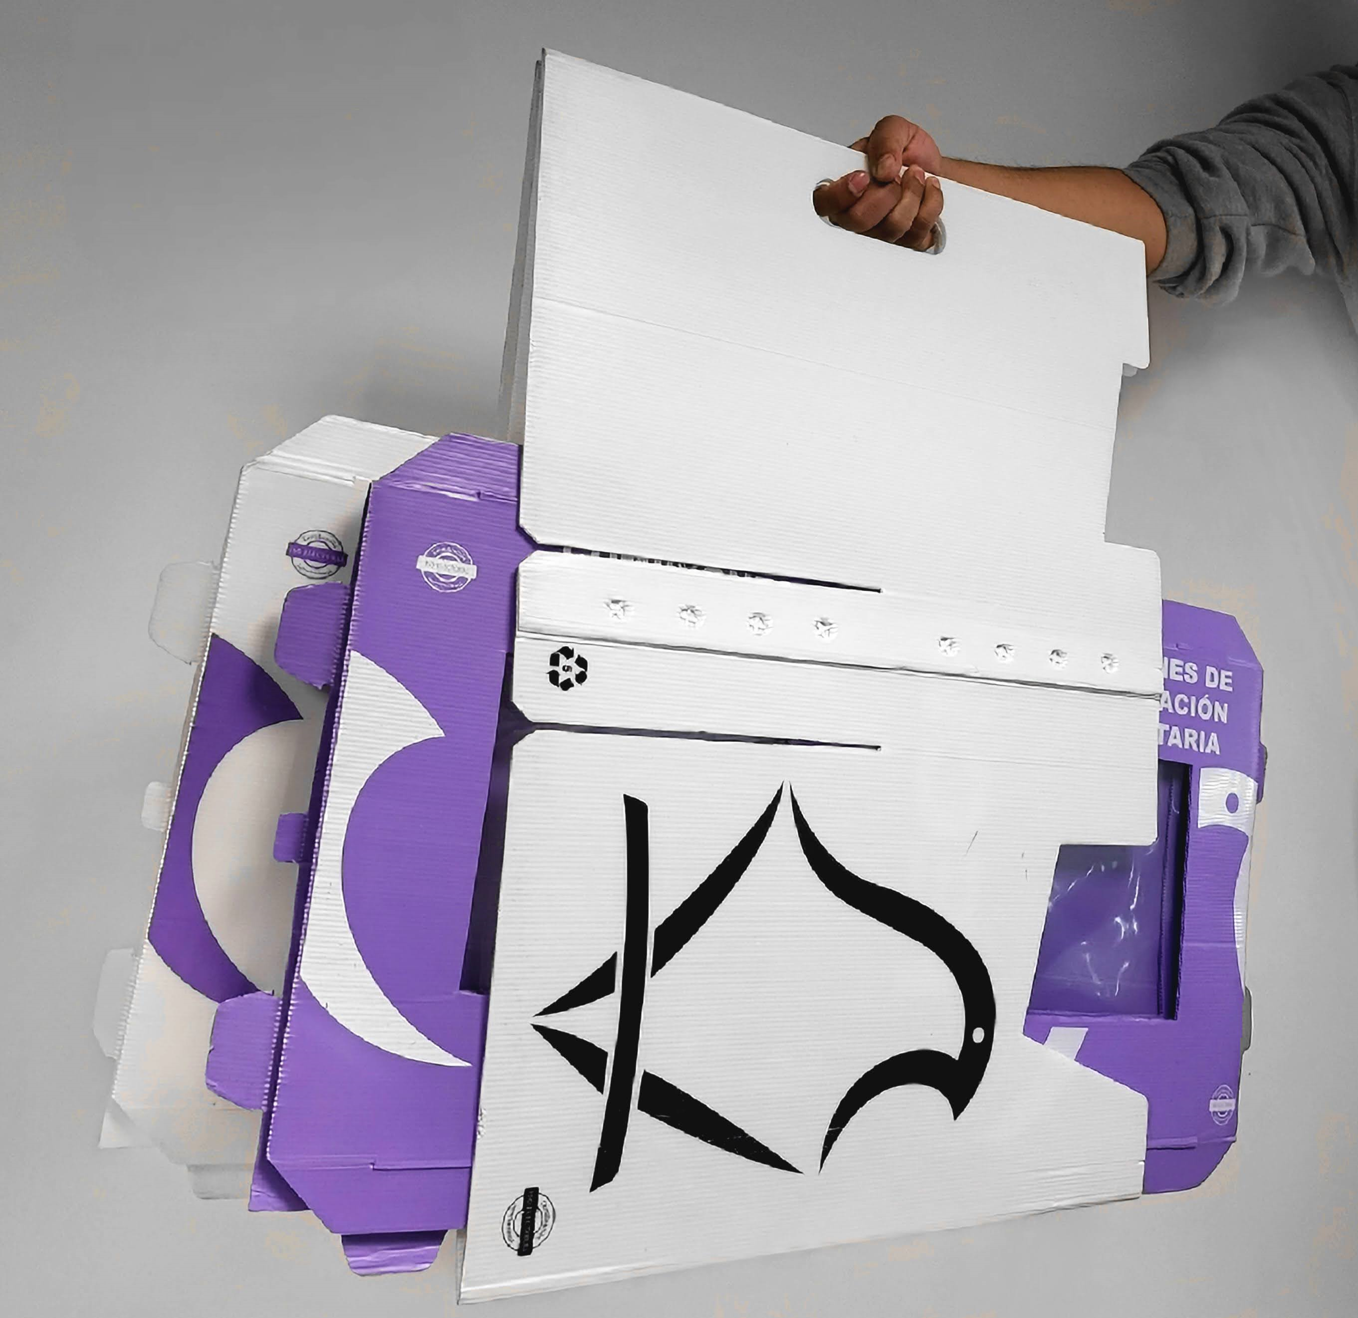
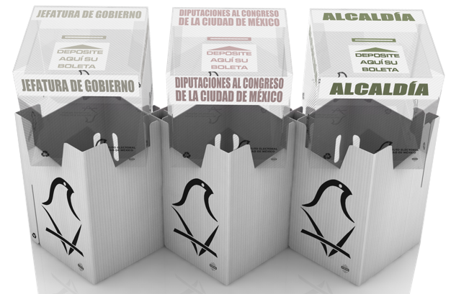
Base porta Urna
Fácil de usar, desplegable y resistente.
Proporciona a las urnas una inclinación que permite a la ciudadanía de estatura baja y personas que utilizan silla de ruedas, ubicar la ranura para introducir la boleta de manera más sencilla.
Cuenta con ranuras en forma de asa para cargar y transportar las urnas desarmadas.

Slide 8
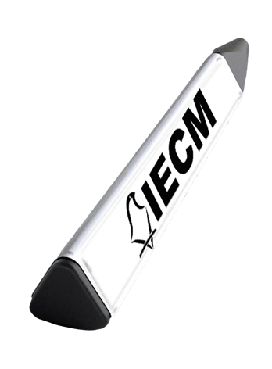
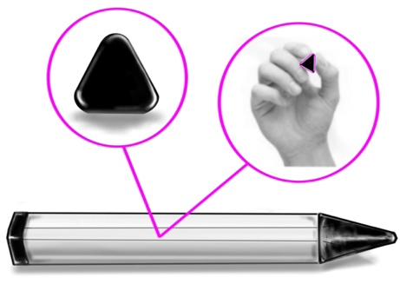
Marcador de Boletas
Sirve para marcar las boletas, su forma triangular evita que ruede por el cancel, previniendo que caiga, asimismo su diseño y tamaño lo hacen más ergonómico y fácil de sujetar, principalmente para las personas con problemas motrices como Parkinson o artritis.
Debido a su composición, aún al ejercer presión, el marcador de boletas no se rompe, astilla, no transfiere marcas a otros papeles, ni manchas de grasa al doblar la boleta, incluso con exposición prolongada a altas temperaturas.

Slide 9
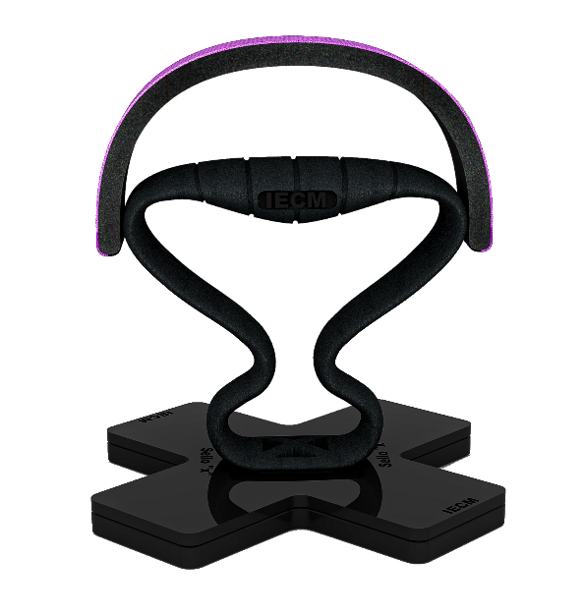
Sello X
El sello X sirve para marcar las boletas.
Promueve el uso universal para que toda la ciudadanía pueda utilizarlo.
Puede ser utilizado según se prefiera, ya que no tiene reglas de sujeción.
Fomenta la autosuficiencia de las personas con discapacidad física, personas con falta parcial de las extremidades superiores, personas adultas mayores y personas con problemas motrices como Parkinson o artritis.

Slide 10
Lupa Tipo Fresnel
Proporciona una imagen aumentada de la boleta, acta o documento.
Facilita la lectura a la ciudadanía con debilidad visual y las personas adultas mayores que acuden a votar, también ayuda a mejorar la lectura de las actas y documentos auxiliares que utilizan las personas funcionarias de mesa.

Slide 11
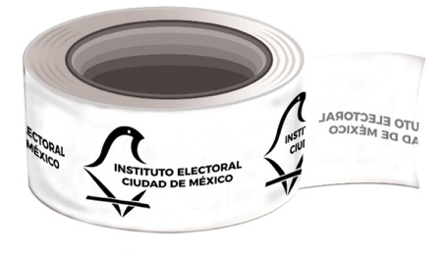
Cinta de Seguridad
Cinta adherible transparente con el logotipo institucional impreso, que sirve para sellar las urnas armadas al inicio de la jornada, una vez que se haya verificado que se encuentren vacías, y se retira al terminar la jornada para iniciar el escrutinio.
También se utiliza para sellar la caja paquete que contiene el expediente que se entrega a los consejos distritales.

